Slide 1
Ordre du jour
Présentation des évolutions de la V4
  1- Charte graphique rénovée
  2- Barre des services
  3- Nouvelles pages d’accueil
  4- Messagerie
  5- Publication et rubriques
  6- Nouveaux services pédagogiques pour les enseignants
  7- Nouveaux services pédagogiques pour les élèves
Ateliers pratiques V4

Slide 2
Nouveaux services pédagogiques pour les enseignants
Pour plus de détails, voir la documentation :
“KDECOLE_Refonte services pedagogiques_Release_Note_v1.7.pdf” (pages 17 à 35)
dans http://www.entmip.fr/entmip-en-v4/espace-enseignants-et-personnels/
ou http://www.ecollege.haute-garonne.fr/ecollege31-en-v4/espace-enseignants-et-personnels/
    Cahier de textes
      Pierre angulaire du fonctionnement de la classe et de l’ENT, il permet à l'enseignant de présenter et consigner l'ensemble des thèmes et programmes abordés au fil du temps.
    Travail à faire
      Suivi des travaux à faire et de la progression des élèves.
    Classeur
      Préparation et transmission d’activités et de ressources aux élèves.

Slide 3
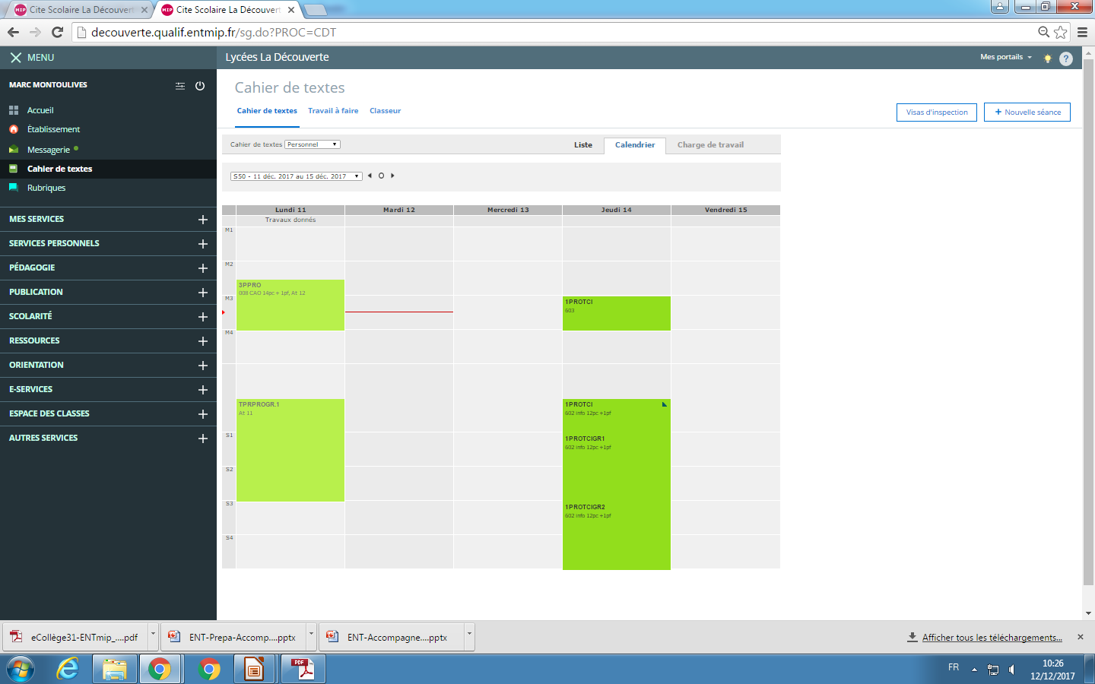
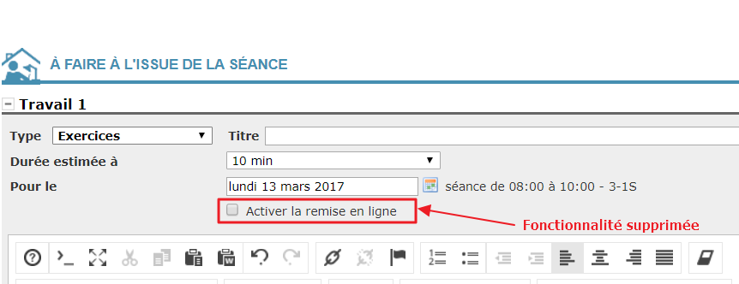
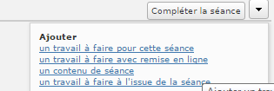
Nouveaux services pédagogiques pour les enseignants
  Cahier de textes : identique à celui de la V3 sauf la remise en ligne
ENT V3
ENT V4

Slide 4
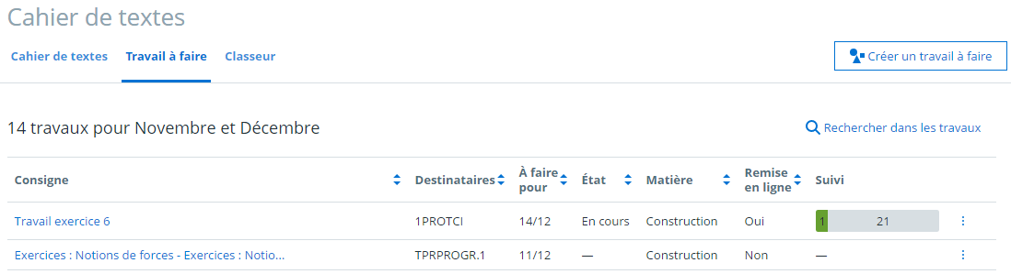
Nouveaux services pédagogiques pour les enseignants
  Travail à faire :
l’enseignant dispose d’un nouveau service dédié pour créer et diffuser des travaux à faire ; gérer l’ensemble des travaux et corrigés pour la diffusion aux élèves.

Slide 5
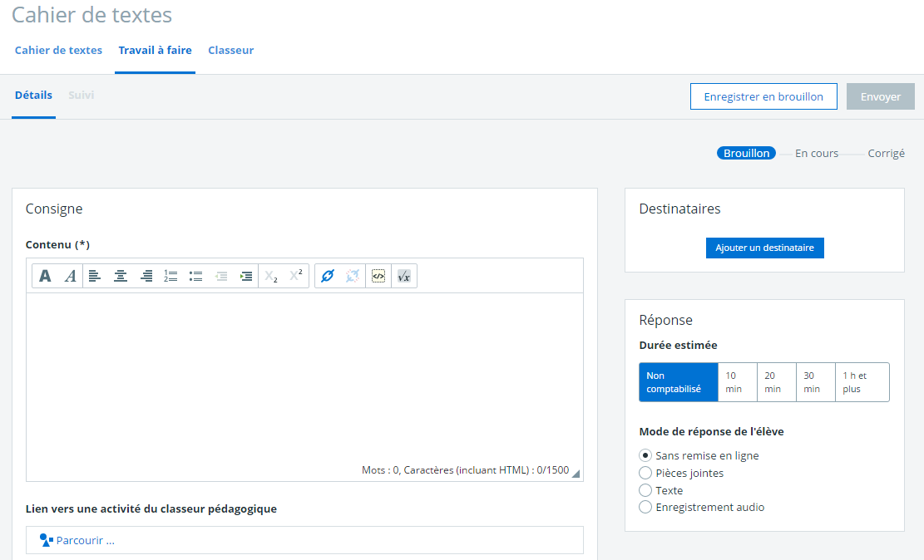
Nouveaux services pédagogiques pour les enseignants
  Travail à faire :
Création et diffusion d’un travail à faire
Sous forme de texte, lien vers le classeur pédagogique, fichiers joints, et enregistrement audio,
l'enseignant peut renseigner :
  une consigne
  un corrigé commun, visible s'il est publié
  indiquer une durée de travail et un mode de réponse
  les destinataires (une ou des classes, des groupes, des élèves)
  une ou plusieurs séances

Slide 6
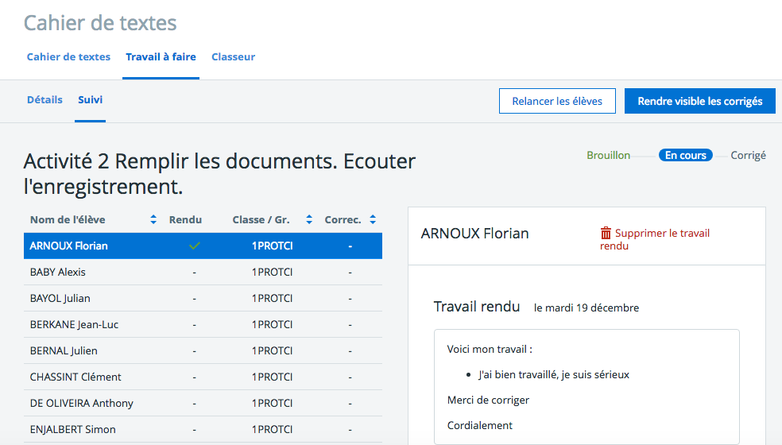
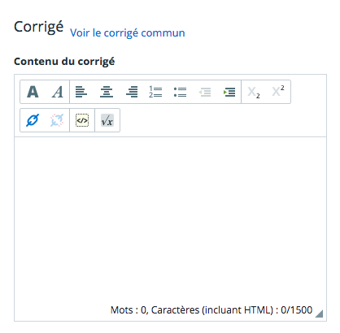
Nouveaux services pédagogiques pour les enseignants
  Travail à faire :
Suivi et correction du travail à faire
Rendre visible le corrigé commun
Corriger de façon individuelle

Slide 7
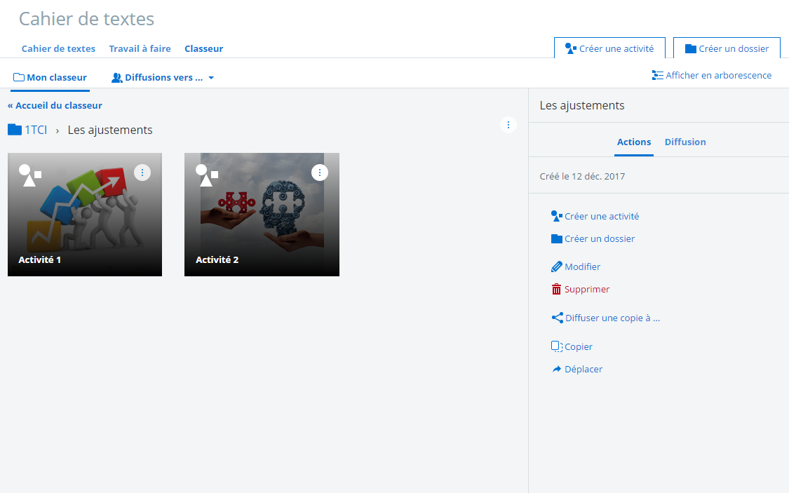
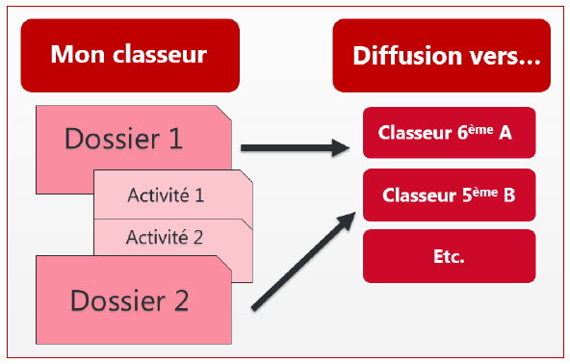
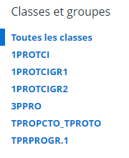
Nouveaux services pédagogiques pour les enseignants
  Classeur :
Création d'une activité et diffusion d'une copie d'activité dans le CdT
Depuis l’onglet « Classeur », l’enseignant accède à son nouveau classeur pédagogique, qui lui permet d’effectuer les actions suivantes facilement et rapidement :
  créer des activités pédagogiques
  s’organiser en créant des dossiers pour y ranger ses activités pédagogiques
  diffuser aisément des dossiers et activités aux élèves
  retrouver rapidement tous ses dossiers personnels et activités personnelles (onglet « Mon classeur ») et ceux transmis aux élèves (onglet « Diffusion vers »)

Slide 8
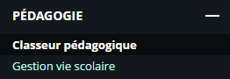

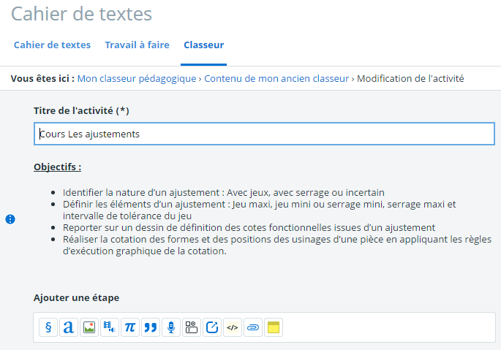
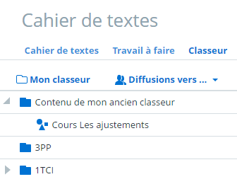
Nouveaux services pédagogiques pour les enseignants
  Classeur :
Récupérer les séances du classeur pédagogique de l'ENT V3

